Slide 1
基于模型相似度的炉况分析
庞人铭

Slide 2
目录
背景简介
数据
已有方法
主要难点
案例分析
模型相似度
Multiple PCA
广义MSI与狭义MSI
基于MSI的大数据分析
相似度矩阵图像分析
聚类分析
炉况质量评测

Slide 3
目录
背景简介
数据
已有方法
主要难点
案例分析
模型相似度
基于MSI的大数据分析

Slide 4
数据长啥样
工长判断炉况后的人工调整：减风、减煤、卸顶压、减氧……
热风炉换炉
上料（焦炭、铁矿石）

Slide 5
已有方法
PCA
利用训练集计算负荷矩阵P以及T2和SPE统计量的阈值
在测试集上计算T^2和SPE统计量
判断统计量是否超限，如果超限则报警

Slide 6
已有方法
针对高炉中过程噪声，尤其是换炉扰动：
两阶段PCA
去除了换炉扰动
主元凸包PCA
重新定义了可行域
针对高炉稳态工作点漂移
迭代PCA
基于一些规则定期更新一定比例的训练集数据

Slide 7
主要难点
训练集需要人工判断/尝试选取正常炉况（顺行）所在区间，训练集的好坏直接决定了异常炉况检测的性能，有一定的主观性。
由于高炉炉况复杂多变，工作点的漂移时常发生，在实际运行时都遇到模型迭代的问题：
如果训练集更新过慢，模型跟不上工作点的变化，误报率升高；如果训练集更新过快，模型容易加入轻微异常数据，漏报率升高
模型的迭代过多会造成统计量的频繁抖动，增加了误报率
Notes:
模型很难在线运行超过一周

Slide 8
炉况波动对异常检测的影响
例子：3号高炉2012-11-08~ 2012-11-17
训练集固定
训练集迭代

Slide 9
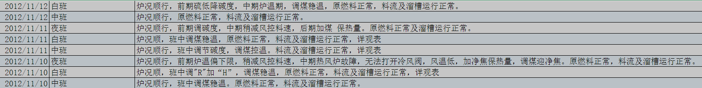
炉况波动对异常检测的影响
操作工的记录：
结论：
11月10日早上出现设备故障
但是之后两天内并没有出现难行或异常炉况
人工操作多
PCA并不是只对异常炉况敏感。
Notes:
也就是说，检测出的并不一定是异常炉况

Slide 10
炉况波动对异常检测的影响
炉况波动的原因：人工操作（输入）、矿石原料、环境、异常炉况……
炉况波动后，高炉工作点往往会发生变化。甚至即使将之前改变了的输入复位，工作点也不会还原，而是进入一个新稳态。

Slide 11
原因
2012-07-01至2012-07-06
第一天作为训练集
剩下五天为测试集
所谓的“工作点漂移”
Notes:
当然，训练集可以选的足够长，但是不能否认工作点漂移的事实。

Slide 12
原因
工作点漂移
炉况难行、矿石成分等变化后工作点跳变
报警→异常？工作点漂移？人工操作等输入改变？
迭代算法的难点：
如何区分炉况的正常波动和异常炉况（基于阈值不鲁棒，基于人工较为繁琐和带有主观性）
设计一套怎样的规则实现数据集的更新

Slide 13
小结
敏感的代价是持续误报
模型对异常炉况检测的灵敏度与在线运行的鲁棒性之间权衡很困难，缺乏依据
迭代模型使得误报降低，但同时也对异常炉况不敏感；而且更新限制偏严仍然会误报

Slide 14
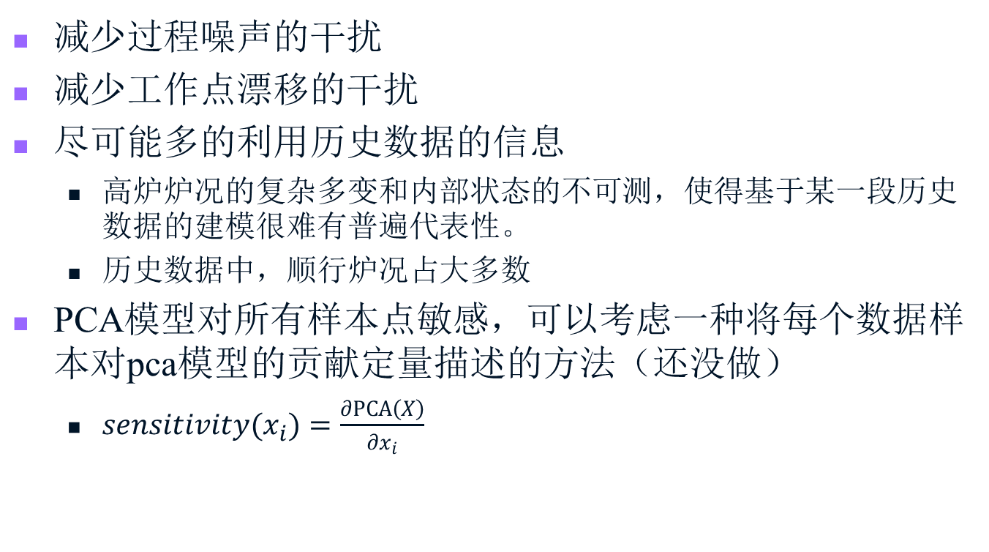
关键
减少过程噪声的干扰
减少工作点漂移的干扰
尽可能多的利用历史数据的信息
高炉炉况的复杂多变和内部状态的不可测，使得基于某一段历史数据的建模很难有普遍代表性。
历史数据中，顺行炉况占大多数
PCA模型对所有样本点敏感，可以考虑一种将每个数据样本对pca模型的贡献定量描述的方法（还没做）
$sensitivity(x_{i})=\frac{∂PCA\left(X\right)}{∂x_{i}}$

Slide 15
目录
背景简介
模型相似度
Multiple PCA
广义MSI与狭义MSI
基于MSI的大数据分析

Slide 16
传统的Multiple-PCA
multiple operating modes or multistage batch processes
需要考虑3个纬度：
J process variables
K sampling points
I normal batch runs
流程：
基于时间滑窗建立多个PCA模型
基于欧式距离的聚类或者设定相似度阈值合并PCA模型
重新确定融合后的PCA模型
重新确定统计量阈值
效果：
每个PCA模型与各个操作模式(operating modes)近似一一对应
前提假设（适用情况）是各个PCA模型差异较大

Slide 17
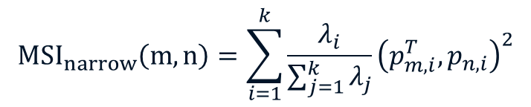
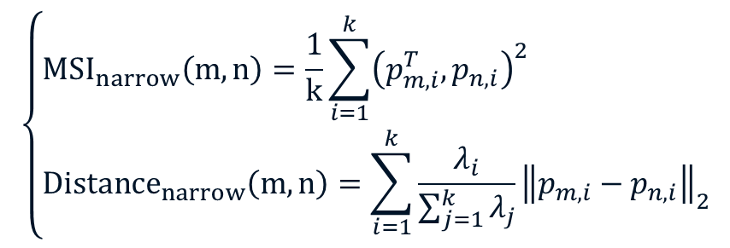
模型相似度（狭义）
要求有相同的最(次)大数据变动方向,即要求负荷向量方向及其排列顺序都相同。此时可用相应次序的负荷向量间的夹角来度量MSI
$$\left\{\begin{aligned}&{MSI}_{narrow}\left(m,n\right)=\frac{1}{k}\sum_{i=1}^{k}{{\left(p_{m,i}^{T}, p_{n,i}\right)}^{2}} \\ &{Distance}_{narrow}\left(m,n\right)=\sum_{i=1}^{k}{\frac{λ_{i}}{\sum_{j=1}^{k}{λ_{j}}}{\left\|p_{m,i}−p_{n,i}\right\|}_{2}}\end{aligned}\right.$$
$${MSI}_{narrow}\left(m,n\right)=\sum_{i=1}^{k}{\frac{λ_{i}}{\sum_{j=1}^{k}{λ_{j}}}{\left(p_{m,i}^{T}, p_{n,i}\right)}^{2}}$$
李荣雨. 基于 PCA 的统计过程监控研究 [D]. Diss. 杭州: 浙江大学, 2007.
Lu, Ningyun, Furong Gao, and Fuli Wang. "Sub‐PCA modeling and on‐line monitoring strategy for batch processes." AIChE Journal 50.1 (2004): 255-259.

Slide 18
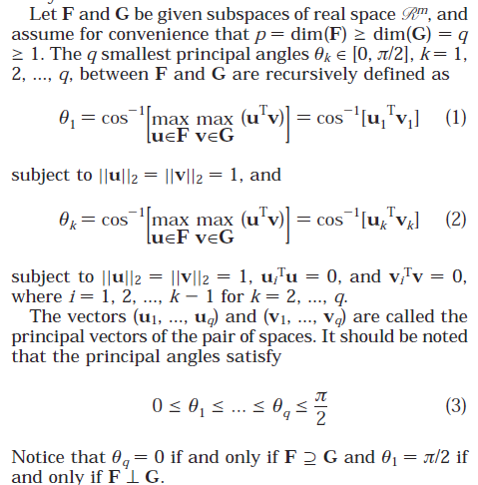
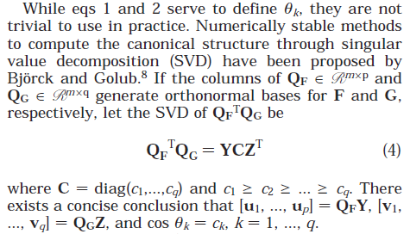
模型相似度（广义）
Zhao, Shi Jian, Jie Zhang, and Yong Mao Xu. "Monitoring of processes with multiple operating modes through multiple principle component analysis models." Industrial & engineering chemistry research 43.22 (2004): 7025-7035.

Slide 19
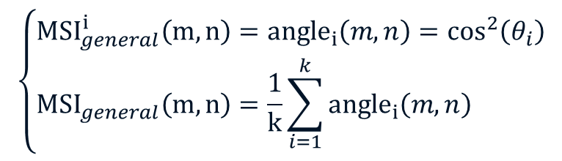
模型相似度（广义）
两个PCA模型之间的偏差可以通过前k个负荷向量张成的子空间之间的偏差来衡量
可以有三种衡量方式
同时看k个主角度
取k个主角度余弦的平均值
只看第一主角度
$$\left\{\begin{aligned}&{MSI}_{general}^{i}\left(m,n\right)={angle}_{i}\left(m,n\right)=\cos^{2}\left(θ_{i}\right) \\ &{MSI}_{general}\left(m,n\right)=\frac{1}{k}\sum_{i=1}^{k}{{angle}_{i}\left(m,n\right)}\end{aligned}\right.$$
Zhao, Shi Jian, Jie Zhang, and Yong Mao Xu. "Monitoring of processes with multiple operating modes through multiple principle component analysis models." Industrial & engineering chemistry research 43.22 (2004): 7025-7035.

Slide 20
两种相似度的异同
狭义MSI强调主元方向和次序的相似性，要求较为苛刻，但也有更高的灵敏度。
广义MSI强调多个主元方向构成的线性子空间的相似性，要求较为宽松，但是鲁棒性更好。
在工作点很稳定时，狭义MSI可以发现更为细节的信息，但不适用与工作点频繁漂移的情况。
在工作点频繁漂移和波动时，广义MSI可以发现在过程噪声掩盖下的宽时间范围的宏观信息。
基于高炉历史数据发现广义MSI能对炉况给出更加合理的评价（原因可能是主元方向次序频繁变化）。

Slide 21
目录
背景简介
模型相似度
基于MSI的大数据分析
相似度矩阵图像分析
聚类分析
炉况质量评测

Slide 22
Focus point：
Just direction!
Amplitude do not matter!
Why?
Nonlinear system!
Linear model!
Notes:
有些异常炉况只有T2报警的原因：
SPE只是在残差空间上的投影，并未包含所有方向信息；如果前k个主成分方向内部发生了变化，SPE探测不到
T2变化的原因可能是震荡方向在子空间内部的改变，而不一定是大小的改变。而如果是大小的改变，则反过来一定会在

Slide 23
基于MSI的大数据分析
工作点的定义（个人理解）：
一定时间窗口内的变量均值+变量标准差+负荷矩阵+互相关矩阵特征值
负荷矩阵的含义（个人理解）：
描述了各个变量的增量之间的线性关系，也就是数据集在线性空间里的变化方向。
假设条件
用PCA模型描述非线性系统时，工作点的任一要素发生改变，负荷矩阵不发生变化的概率很小。

Slide 24
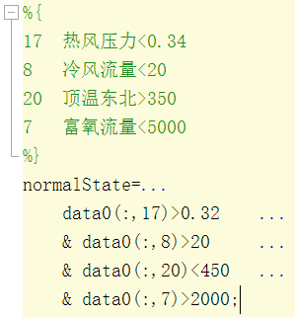
基于MSI的大数据分析
建立时间窗口长度为24小时、步长为1小时的PCA模型
参数设置的标准：
既要保证模型足够平稳，所以窗口长度不能太短
又要反映出系统的动态特性，所以窗口长度不能太长。
P(t)=pca((x-mean(x))/std(x)); x=data[t-24+1:t,:];
计算每个PCA之间的模型相似度
包括狭义相似度和广义相似度
S(i,j)=sim(P(i),P(j)), for i=1:m, j=1:m
画图分析、聚类分析
注：去除了明显的异常数据

Slide 25
基于MSI的大数据分析
图的细粒度
窗口长度24h，步长10min
计算能力有限，仅画了10天以内的
因为内存和计算能力有限，在计算更大时间范围的相似度矩阵时，将步长调整为1h
Notes:
可以看出，一次异常炉况后，高炉往往很难完全恢复到之前的状态。

Slide 26
基于MSI的大数据分析
3号高炉
2012-11-08~2012-11-17
Width=24h
Step=10min
广义MSI

Slide 27
基于MSI的大数据分析
3号高炉
2012-11-08~2012-11-17
Width=24h
Step=10min
广义MSI

Slide 28
基于MSI的大数据分析
3号高炉
2012-11-08~2012-11-17
Width=24h
Step=10min
广义MSI

Slide 29
基于MSI的大数据分析
3号高炉
2012-11-08~2012-11-17
Width=24h
Step=10min
广义MSI
在09-Nov-2012 08:51:27（197）和12-Nov-2012 21:10:38（700）出的工作点变化

Slide 30
基于MSI的大数据分析
3号高炉
2012-11-08~2012-11-17
Width=24h
Step=10min
广义MSI

Slide 31
基于MSI的大数据分析
3号高炉
2012-11-08~2012-11-17
Width=24h
Step=10min
广义MSI

Slide 32
再看下狭义MSI的图像
3号高炉
2012-11-08~2012-11-17
Width=24h
Step=10min
狭义MSI

Slide 33
再看下狭义MSI的图像
3号高炉
2012-11-08~2012-11-17
Width=24h
Step=10min
狭义MSI

Slide 34
再看下狭义MSI的图像
3号高炉
2012-11-08~2012-11-17
Width=24h
Step=10min
狭义MSI

Slide 35
再看下狭义MSI的图像
3号高炉
2012-11-08~2012-11-17
Width=24h
Step=10min
狭义MSI

Slide 36
再看下狭义MSI的图像
3号高炉
2012-11-08~2012-11-17
Width=24h
Step=10min
狭义MSI

Slide 37
再看下狭义MSI的图像
3号高炉
2012-11-08~2012-11-17
Width=24h
Step=10min
狭义MSI

Slide 38
对应的变量曲线
09-Nov-2012 08:51:27
12-Nov-2012 21:10:38

Slide 39
从图中可以看出
炉况工作点的变化
炉况质量大致估计

Slide 40
例2

Slide 41
例2
3号高炉
2013-01-20~2013-01-26
Width=24h
Step=10min
广义MSI
统帅师兄选取的训练集：
2013-01-22 05:40(322)
至
2013-01-25 00:37(722)
更好的截止时间：
24-Jan-2013 09:23:57(630)
操作工判断的难行时间：
2013-01-25 06:18:26
至
2013-01-25 09:54:05
756~777

Slide 42
例2
3号高炉
2013-01-20~2013-01-26
Width=24h
Step=10min
广义MSI

Slide 43
例2
3号高炉
2013-01-20~2013-01-26
Width=24h
Step=10min
广义MSI

Slide 44
例2
3号高炉
2013-01-20~2013-01-26
Width=24h
Step=10min
广义MSI

Slide 45
例2
3号高炉
2013-01-20~2013-01-26
Width=24h
Step=10min
广义MSI

Slide 46
例2
3号高炉
2013-01-20~2013-01-26
Width=24h
Step=10min
广义MSI

Slide 47
例3
看图batch_pca_20121201_20130101_24h_20min_G
如果angle4普遍相似，则炉况较为稳定

Slide 48
例4
msi2_10min_2012-10-01_10-21

Slide 49
例4
msi1_10min_2012-10-01_10-21

Slide 50
聚类分析
看图batch_pca_20120901_20130301_24h_120min_G

Slide 51
聚类分析
看图msi2_1h_2012-09-01_2013-01-01
探究将负荷矩阵集聚类后分级：
初始：将与所有类别距离最近的类作为第1级
依次找出与之前1~i-1级别的类别平均距离最近的类别，作为第i级
直至没有剩余类别

Slide 52
基于MSI的大数据分析
初步分析可以有以下结论：
广义MSI的前3个主角度与炉况质量很相关
工作点一直在变化，有时会跟历史某一段工作点很相似，但再也很难完全一致
难行后，高炉往往很难恢复到之前的状态
输入的变化会导致负荷矩阵方向的变化，输入恢复后，方向也会大致恢复
聚类分析发现炉况可以粗略分为有限的几种情况
Notes:
可以看出炉况呈周期性的波动

Slide 53
基于MSI统计炉况质量时间分布
一个统计炉况每天24小时波动情况的例子：
计算一段时间的相似度矩阵，分别对每个主角度的相似度标准化
统计时刻t的模型与其他所有时刻模型的相似度的均值
X[t]=mean(Sim(:,t))
再将统计值X[t]映射到0~23小时，统计每个小时内的X的中位数(避免特别坏的炉况的影响过大)
Y[h]=median(X[24*k+h]), h=0:23

Slide 54
基于MSI统计炉况质量时间分布

Slide 55
基于MSI统计炉况质量时间分布

Slide 56
基于MSI统计炉况质量时间分布

Slide 57
基于MSI统计炉况质量时间分布

Slide 58
基于MSI统计炉况质量时间分布

Slide 59
基于MSI的大数据分析的用处
基于与历史模型的相似度判断当前炉况好坏
对坏的炉况做分类，或是分析哪些炉况的出现容易导致异常。
对历史模型聚类，找出与当前炉况相似的工作点
基于模型相似度做故障分类（因为故障状态的变化方向与正常必然不同）
在不同操作工时的炉况好坏情况

Slide 60
优势
充分利用所有历史炉况数据
更好的鲁棒性，因为利用了一段时间窗口内的数据样本，而不是只看一个切片
不需用规则、平滑滤波或者针对性的算法过滤热风炉换炉、铁矿石或焦炭上料等造成的过程噪声。由于模型只对多变量的协同变化方向敏感，而忽略了具体投影大小，所以不怕过程噪声的干扰。
而当工作点发生改变时，近似的成线性系统也会不同，因此求得的方向应该也会发生变化。
可以更加客观的选取训练集
可以发现工作点的变化

Slide 61
尚待商榷之处
将与所有时刻PCA模型的相似度的均值作为炉况好坏的判断标准是否合理（考虑聚类后的PCA模型？一段时间内相似度矩阵的均值方差？）。
时间窗口较短时，统计的均值和标准差变化会比较剧烈，是否需要统计更长时间窗口内的均值和标准差来代替？
模型相似度只看方向是否足够，考虑原始变量的均值、标准差以及主元？

Slide 62
Future work
从相似度矩阵中抽取出高炉工作点漂移和切换的具体指标
试图找出稳定性较好的工作点和容易转化成异常炉况的工作点
将载荷矩阵聚类，提取出最多的几类，作为训练集（从类别上精简）
过滤掉换炉扰动（从数据上精简）、中值滤波
不只看均值方差，还看具体概率密度分布（参数估计）
用来做分类和预测
将一个测试集样本在所有pca模型上计算t2和spe，看其分布。
根据一段时间内的相似度矩阵变化程度判断炉况。（基于图像？）
研究主角度4和5是否有其他意义和价值
用基于MSI的数据分析结合和优化已有算法

